Slide 1


Tento materiál byl vytvořen v rámci projektu Operačního programu Vzdělávání pro konkurenceschopnost.
Sada č. XIX
Identifikátor sady: VY_32_INOVACE_Sada XIX _ ČJS, DUM 9
Vzdělávací oblast: Člověk a jeho svět
Vzdělávací obor: Člověk a jeho svět
Projekt MŠMT ČR | EU PENÍZE ŠKOLÁM
Číslo projektu | CZ.1.07/1.4.00/21.2146
Název projektu školy | Inovace ve vzdělávání na naší škole ZŠ Studánka
Šablona III/2 | Inovace a zkvalitnění výuky prostřednictvím ICT

Slide 2
Název: Přemyslovci a Slavníkovci
Autor: Zuzana Řípová
Stručná anotace: Výuková prezentace pro 4.a 5.ročník
Metodické zhodnocení: Seznámení s rody Přemyslovců a Slavníkovců v českých dějinách
Odpilotováno: 17.4.2012 ve 4.A

Slide 3
PŘEMYSLOVCI
SLAVNÍKOVCI

Slide 4
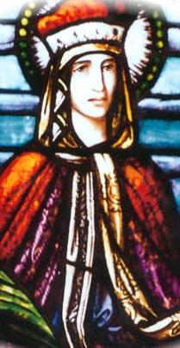
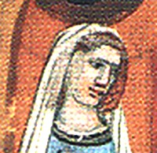
Přemyslovci
Po Vratislavově smrti byl Václav ještě dítě, o vládu se dělily dvě kněžny: kněžna Drahomíra a Ludmila.
Drahomíra se však bála o svůj vliv a nechala Ludmilu zavraždit.

Slide 5
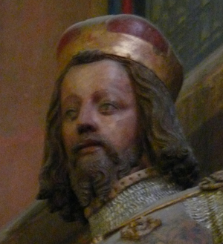
Svatý Václav
Poté se ujal vlády Václav.
To se však nelíbilo jeho bratrovi Boleslavovi a tak nechal Václava roku 935 zabít.
Václav a Ludmila byli prohlášeni za svaté a z Václava se stal patron českého národa.

Slide 6
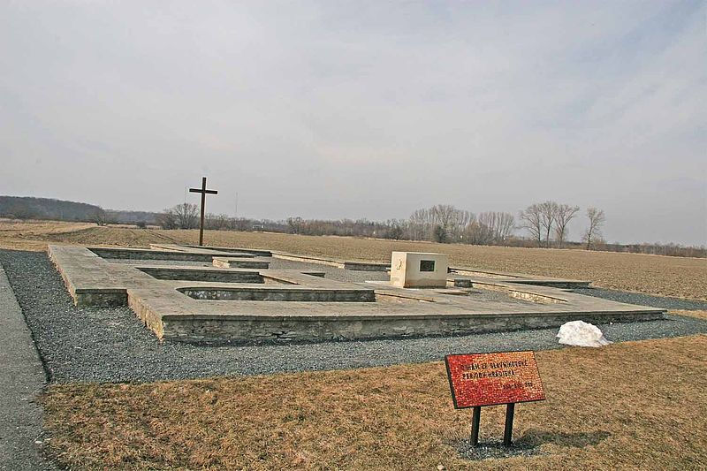
Slavníkovci
Ve 2. polovině 10. století měl rod Přemyslovců jen jediného významného soupeře = kmen Slavníkovců.
Ti, sídlili na hradišti Libice nad Cidlinou.
Základy slavníkovského kostela v Libici.

Slide 7
Vyvraždění Slavníkovců
Aby si Přemyslovci zajistili skutečnou nadvládu, byl hrad Libice zničen a všichni Slavníkovci roku 995 vyvražděni.
Tím byl český stát sjednocen a jedinými vládci se stali Přemyslovci.
Z rodu Slavníkovců přežil jen biskup Vojtěch.

Slide 8
biskup Vojtěch = svatý Vojtěch
Biskup Vojtěch přežil vyvražďování Slavníkovců díky tomu,že pobýval v Polsku.
Později také opustil úřad biskupa a vydal se šířit křesťanství mezi pohany do Pruska.
Tam byl ale zavražděn.
Později byl prohlášen za svatého.

Slide 9
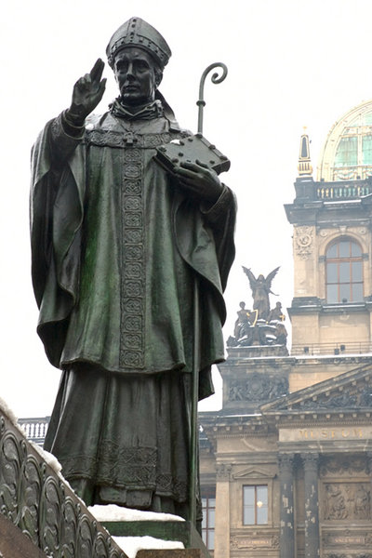
svatý Vojtěch na pomníku svatého Václava na Václavském náměstí v Praze

Slide 10
Další Přemyslovci
Boje o moc v rodě Přemyslovců i útoky cizích nepřátel způsobovaly hodně bídy a utrpení.
Až za panování knížete Oldřicha a jeho syna Břetislava se situace poněkud zlepšila.
Podařilo se jim znovu dobýt Poláky zabranou Moravu a s konečnou platností ji připojit k českému státu.

Slide 11
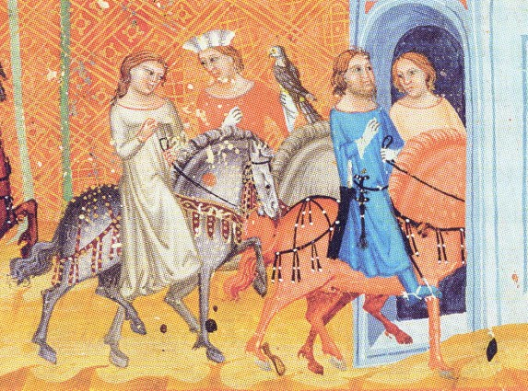
Oldřich a Božena
Podle pověsti Oldřich při lovu spatřil prát prádlo krásnou Boženu, do které se zamiloval. Tudíž zapudil svou první ženu a s Boženou měl syna Břetislava, svého nástupce.
kníže Oldřich s Boženou

Slide 12
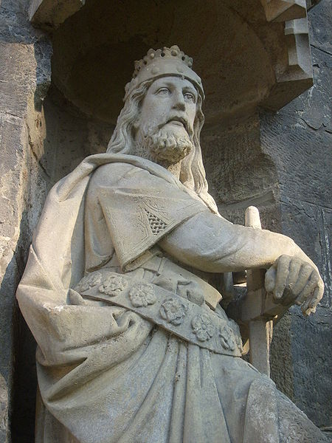
kníže Břetislav
Kníže Břetislav se snažil skoncovat s boji o vládu.
Proto určil, že po smrti panovníka má nastoupit na trůn nejstarší člen rodu.

Slide 13
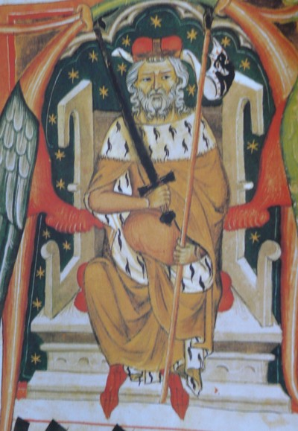
král Vratislav II.
Nejúspěšnější ze synů Břetislava byl Vratislav II.
Ten roku 1085 získal
od německého císaře
za pomoc ve válce
královský titul
(pouze pro svoji osobu
= nedědičný)
Tudíž se Vratislav II.
stal prvním českým králem.

Slide 14
Dějiny udatného českého národa
Svatý Vojtěch
http://www.ceskatelevize.cz/porady/10177109865-dejiny-udatneho-ceskeho-naroda/208552116230015-svaty-vojtech/
Čechy na přelomu tisíciletí
http://www.ceskatelevize.cz/porady/10177109865-dejiny-udatneho-ceskeho-naroda/208552116230016-cechy-na-prelomu-tisicileti/
Sázavský klášter
http://www.ceskatelevize.cz/porady/10177109865-dejiny-udatneho-ceskeho-naroda/208552116230018-sazavsky-klaster/

Slide 15
Dějiny udatného českého národa
Oldřich a Božena
http://www.ceskatelevize.cz/porady/10177109865-dejiny-udatneho-ceskeho-naroda/208552116230017-oldrich-a-bozena/
Břetislav a Jitka
http://www.ceskatelevize.cz/porady/10177109865-dejiny-udatneho-ceskeho-naroda/208552116230019-bretislav-a-jitka/
Vratislav II.
http://www.ceskatelevize.cz/porady/10177109865-dejiny-udatneho-ceskeho-naroda/208552116230020-vratislav-ii/

Slide 16
Zdroje
Obrázky:
http://cs.wikipedia.org/wiki/Soubor:StLudmilaWindowCedarRapidsSep2001.jpg
http://cs.wikipedia.org/wiki/Soubor:Drahomira_knezna.jpg
  http://cs.wikipedia.org/wiki/Soubor:Vasik_kaple_200px.jpg
http://cs.wikipedia.org/wiki/Soubor:Z%C3%A1klady_Slavn%C3%ADkovsk%C3%A9ho_kostela_v_Libici.jpg
http://cs.wikipedia.org/wiki/Soubor:Adalbert_of_Prague.jpg
http://commons.wikimedia.org/wiki/File:Oldrich_a_Bozena.jpg?uselang=cs
http://commons.wikimedia.org/wiki/File:Oldrich_a_Bozena.jpg?uselang=cs
http://cs.wikipedia.org/wiki/Soubor:B%C5%99etislav_I.-Chrudim2.jpg
http://commons.wikimedia.org/wiki/File:Vratislav2.jpg?uselang=cs

